Slide 1
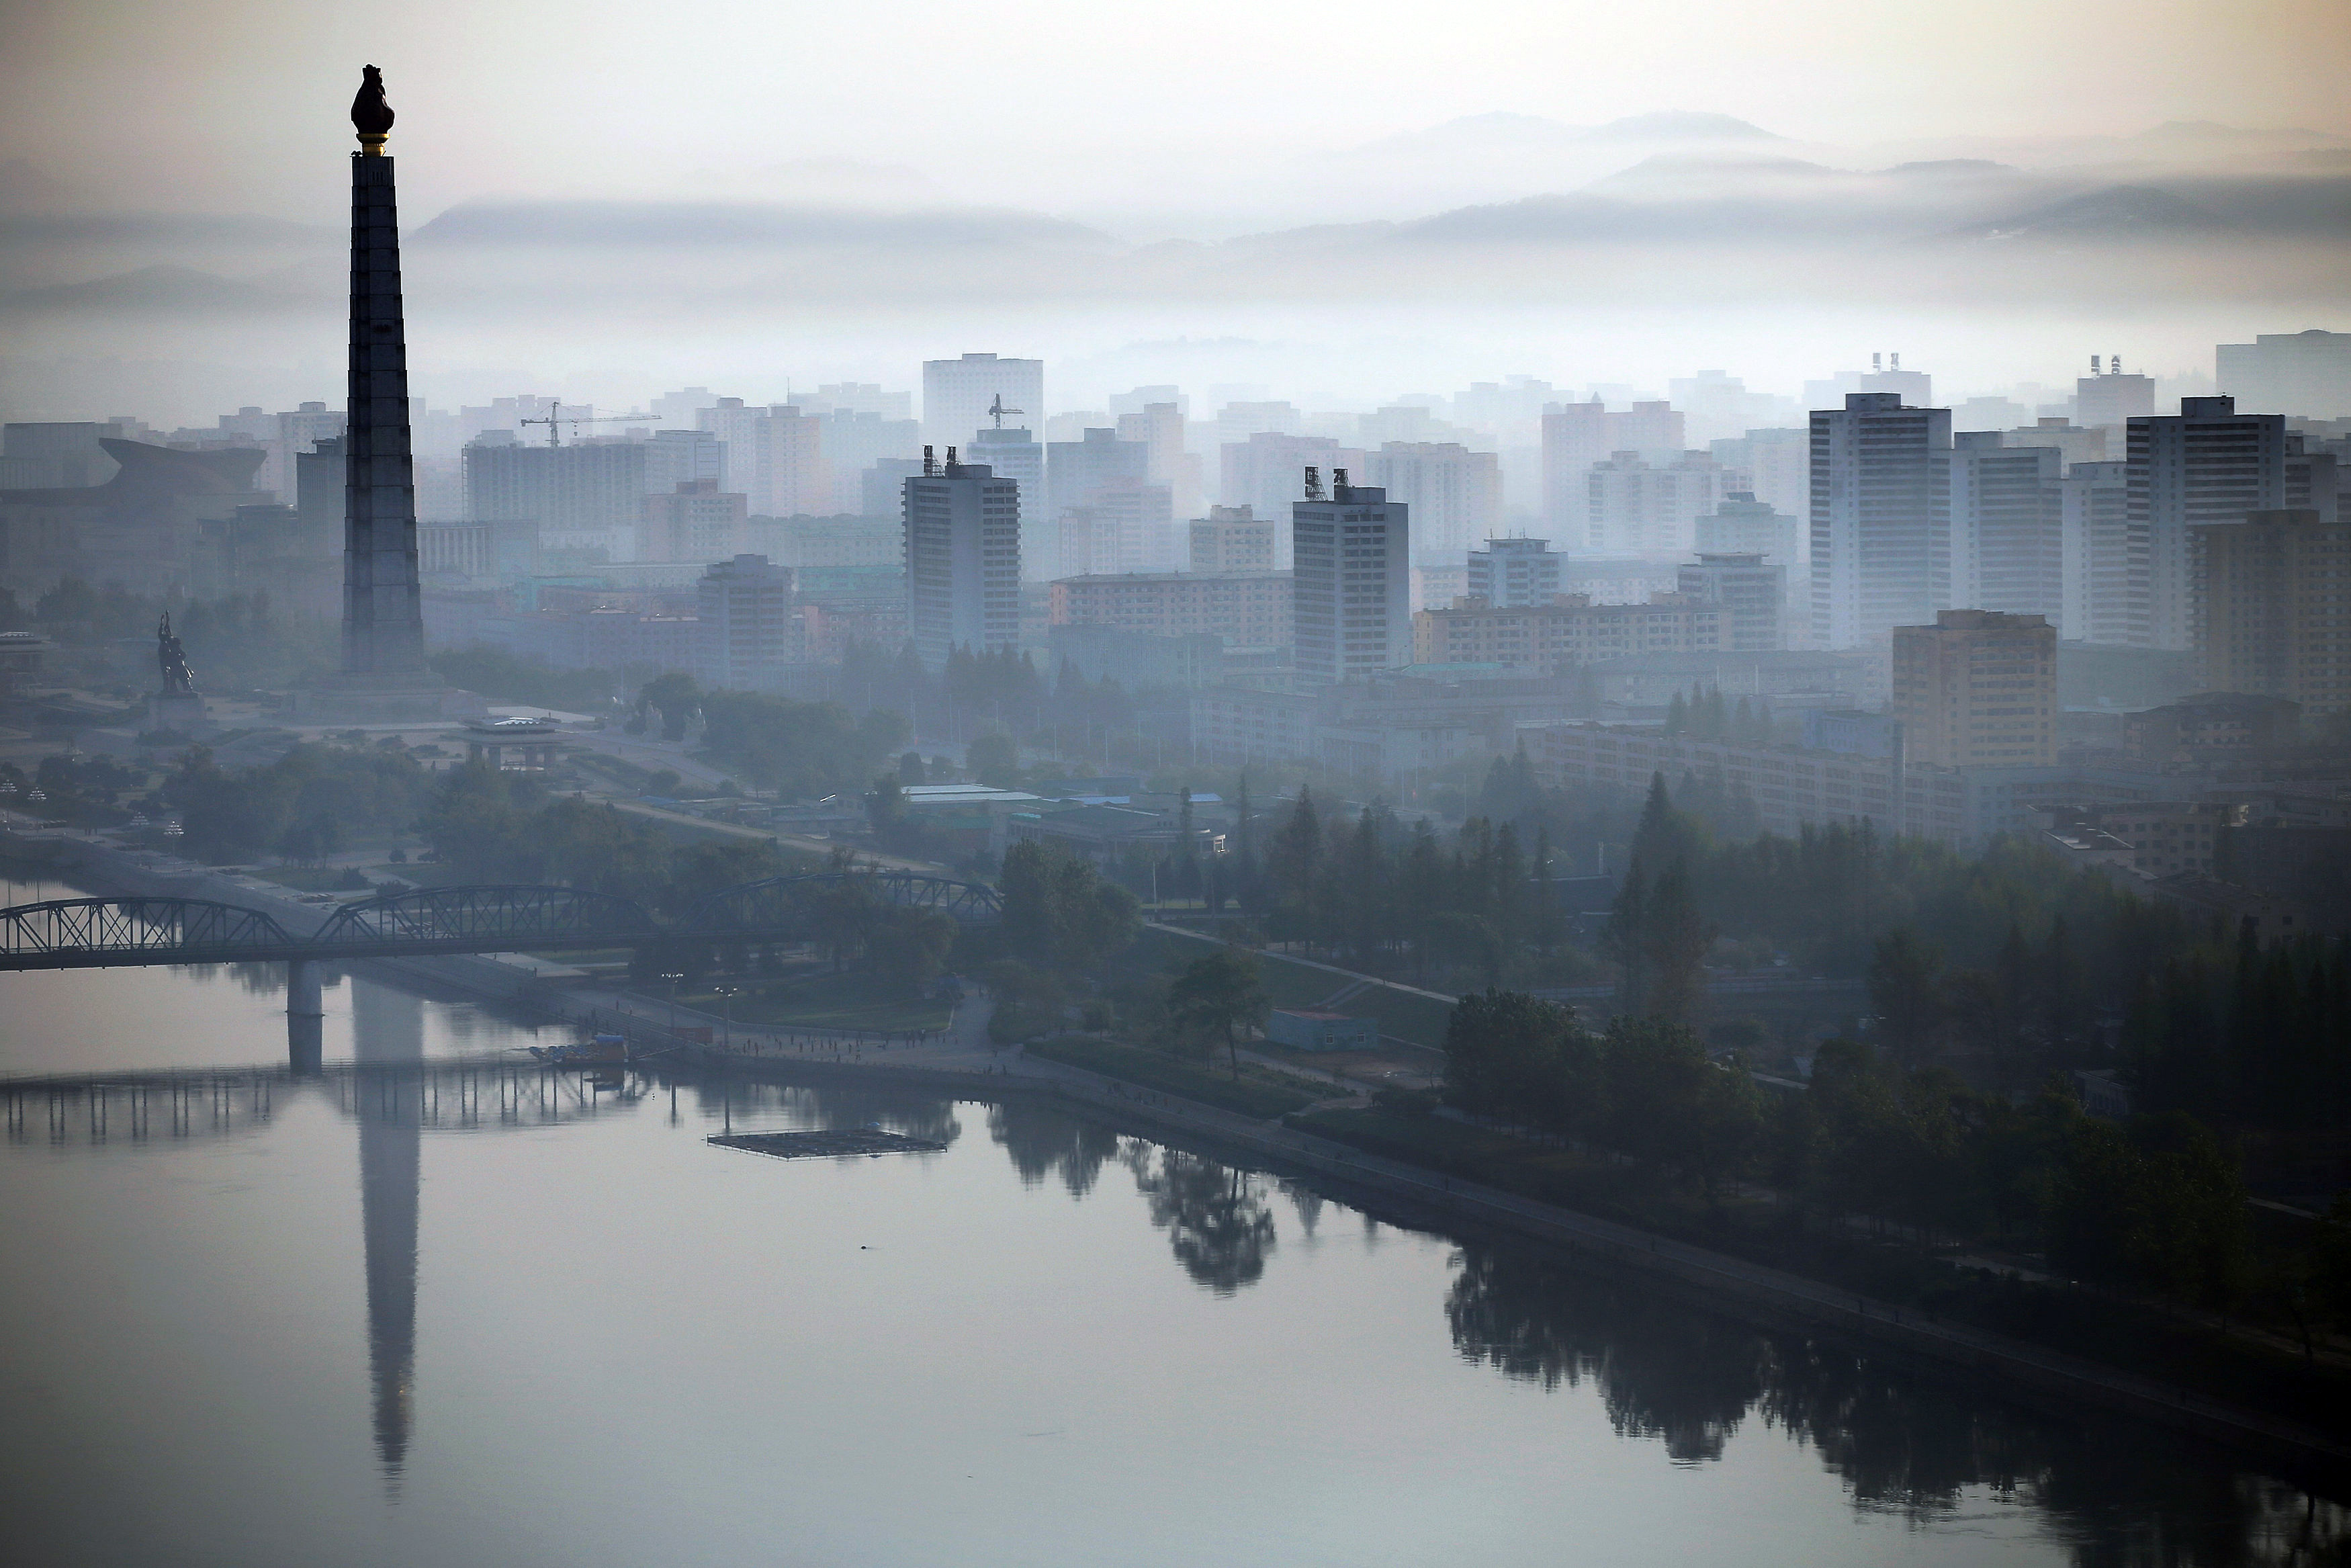
2023年6月
朝鮮

Slide 2
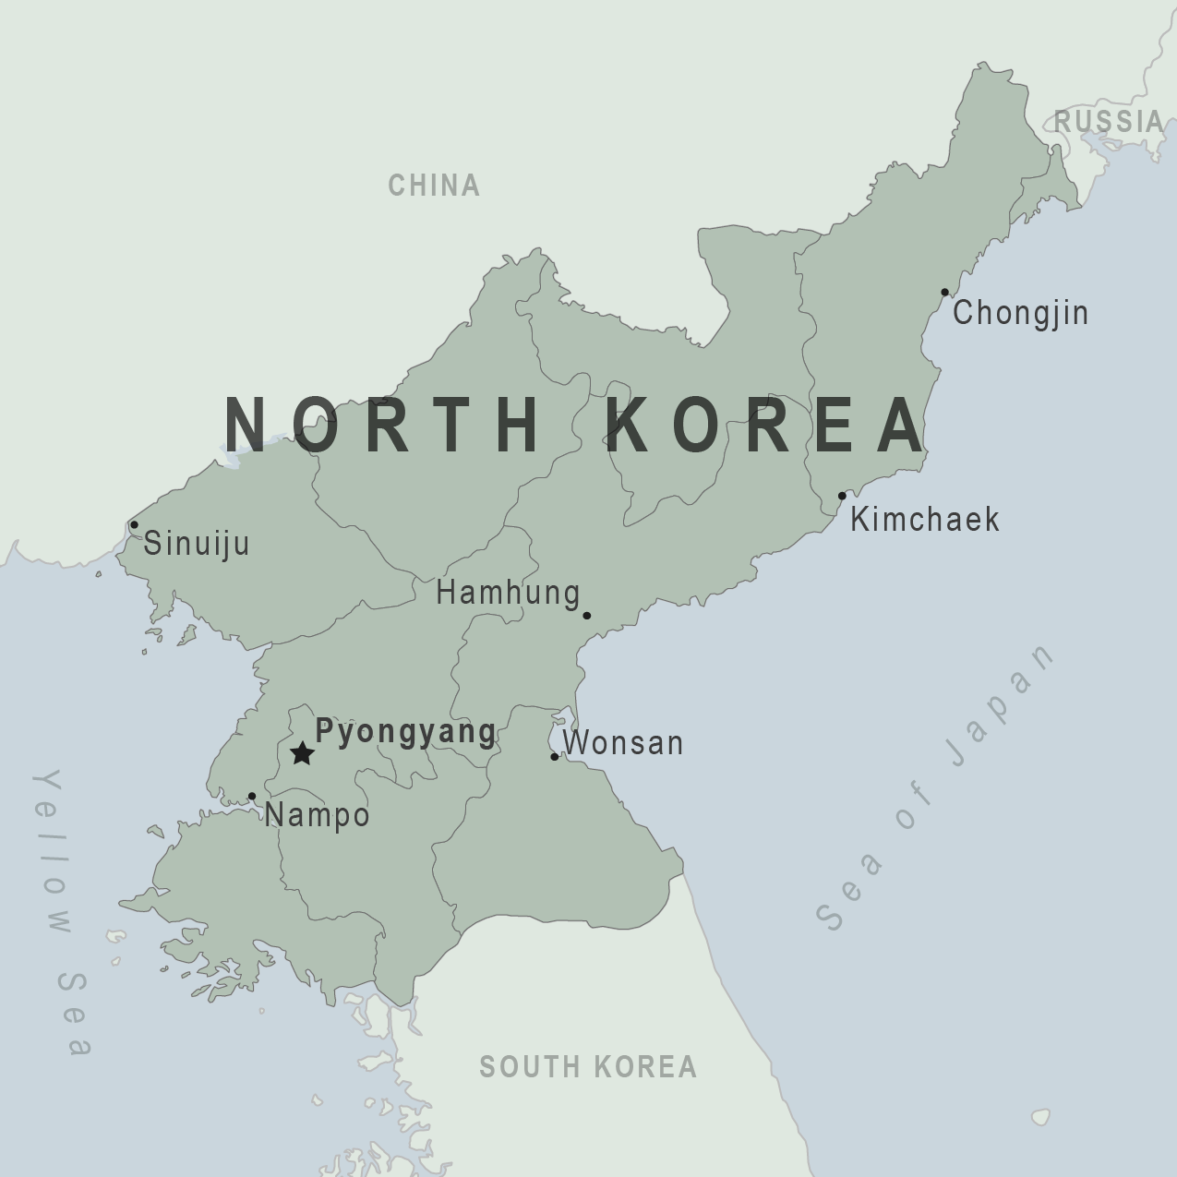
朝鮮
北部接壤中國、東北俄羅斯，南部韓國
人口： 2,600萬
1945年二戰後以三八線為界分南北，美蘇分管
金日成的治國和黨政方針:
主體思想：政治自主，經濟自立，國防自衛
先軍思想：國防和軍隊為發展第一要務
金正日強調軍備發展核武、連年天災、 龐大脫北者群體
金正恩全力發展核武
Notes:
朝鮮位於亞洲東部朝鮮半島北半部。北部與中國為鄰、東北與俄羅斯接壤，南部以軍事分界線與韓國相鄰。
人口2600萬
1945年二戰時被日本佔領，戰後由美蘇接受投降時，以三八線(按土地面積大致相等原則，沿北緯38度線在地圖上劃定的一條受降分界線。)為界，分南北國由美蘇分管。
朝鮮半島，史稱高麗，鄰國為中、日、俄三國。原藩屬中國，後被日本佔領。 1945年時被日本佔領，二戰後，由美蘇兩國以三八線為界共同託管，從此被劃分為南北兩韓。 （三八線：按土地面積大致相等原則，沿北緯38度線在地圖上劃定的一條受降分界線。）
北韓認為自己才是朝鮮半島的合法政府，因此人口2,600萬的朝鮮說他們有人口7,500萬的國民。 曾在1950年，入侵南韓，企圖統一半島。引起國際關注，美國應聯合國呼籲，派遣軍隊支援南韓。 至今南北韓仍處於戰爭狀態。
兩韓成立之初，朝鮮遠比韓國富裕。當時朝鮮由金日成來管理。 他親蘇、倡導「主體思想」和「先軍思想」，強調國家至上、個人服從，就是政治自主，經濟自立，國防自衛； 和發展軍隊是第一要務，來作為政治和黨政方針。
當時朝鮮雖然可耕地只有20%，但礦產豐富，以礦產換取蘇聯的糧食、武器、農具、機械、技術專家。 當時，住屋、教育和醫療全免費，人人安居樂業。金日成晚年時，蘇聯在1991年解體。
金正日治下的龐大脫北者群體
1994金正日統治朝鮮強調軍備發展核武，卻遭逢連年天災，陷入嚴重大饑荒，餓死兩三百萬人， 30多萬稱為脫北者的難民，冒著被政府格殺勿論的危險穿越中朝邊境。 近年，新冠加饑荒，導致餓殍(piǎo)重現。
許多脫北者在異國處境艱苦，例如中國的脫北者被嚴重剝削，從事超強度且危險的體力勞動， 婦女則很容易被迫為娼和成為性奴！ 韓國的脫北者， 生活不適應，自殺率高達15%，因此返回北朝鮮的人數也在不斷攀升。
金正恩全力發展核武
2012年金正恩上臺， 不顧聯合國的制裁，全力發展核武，對付美、日、韓。

Slide 3
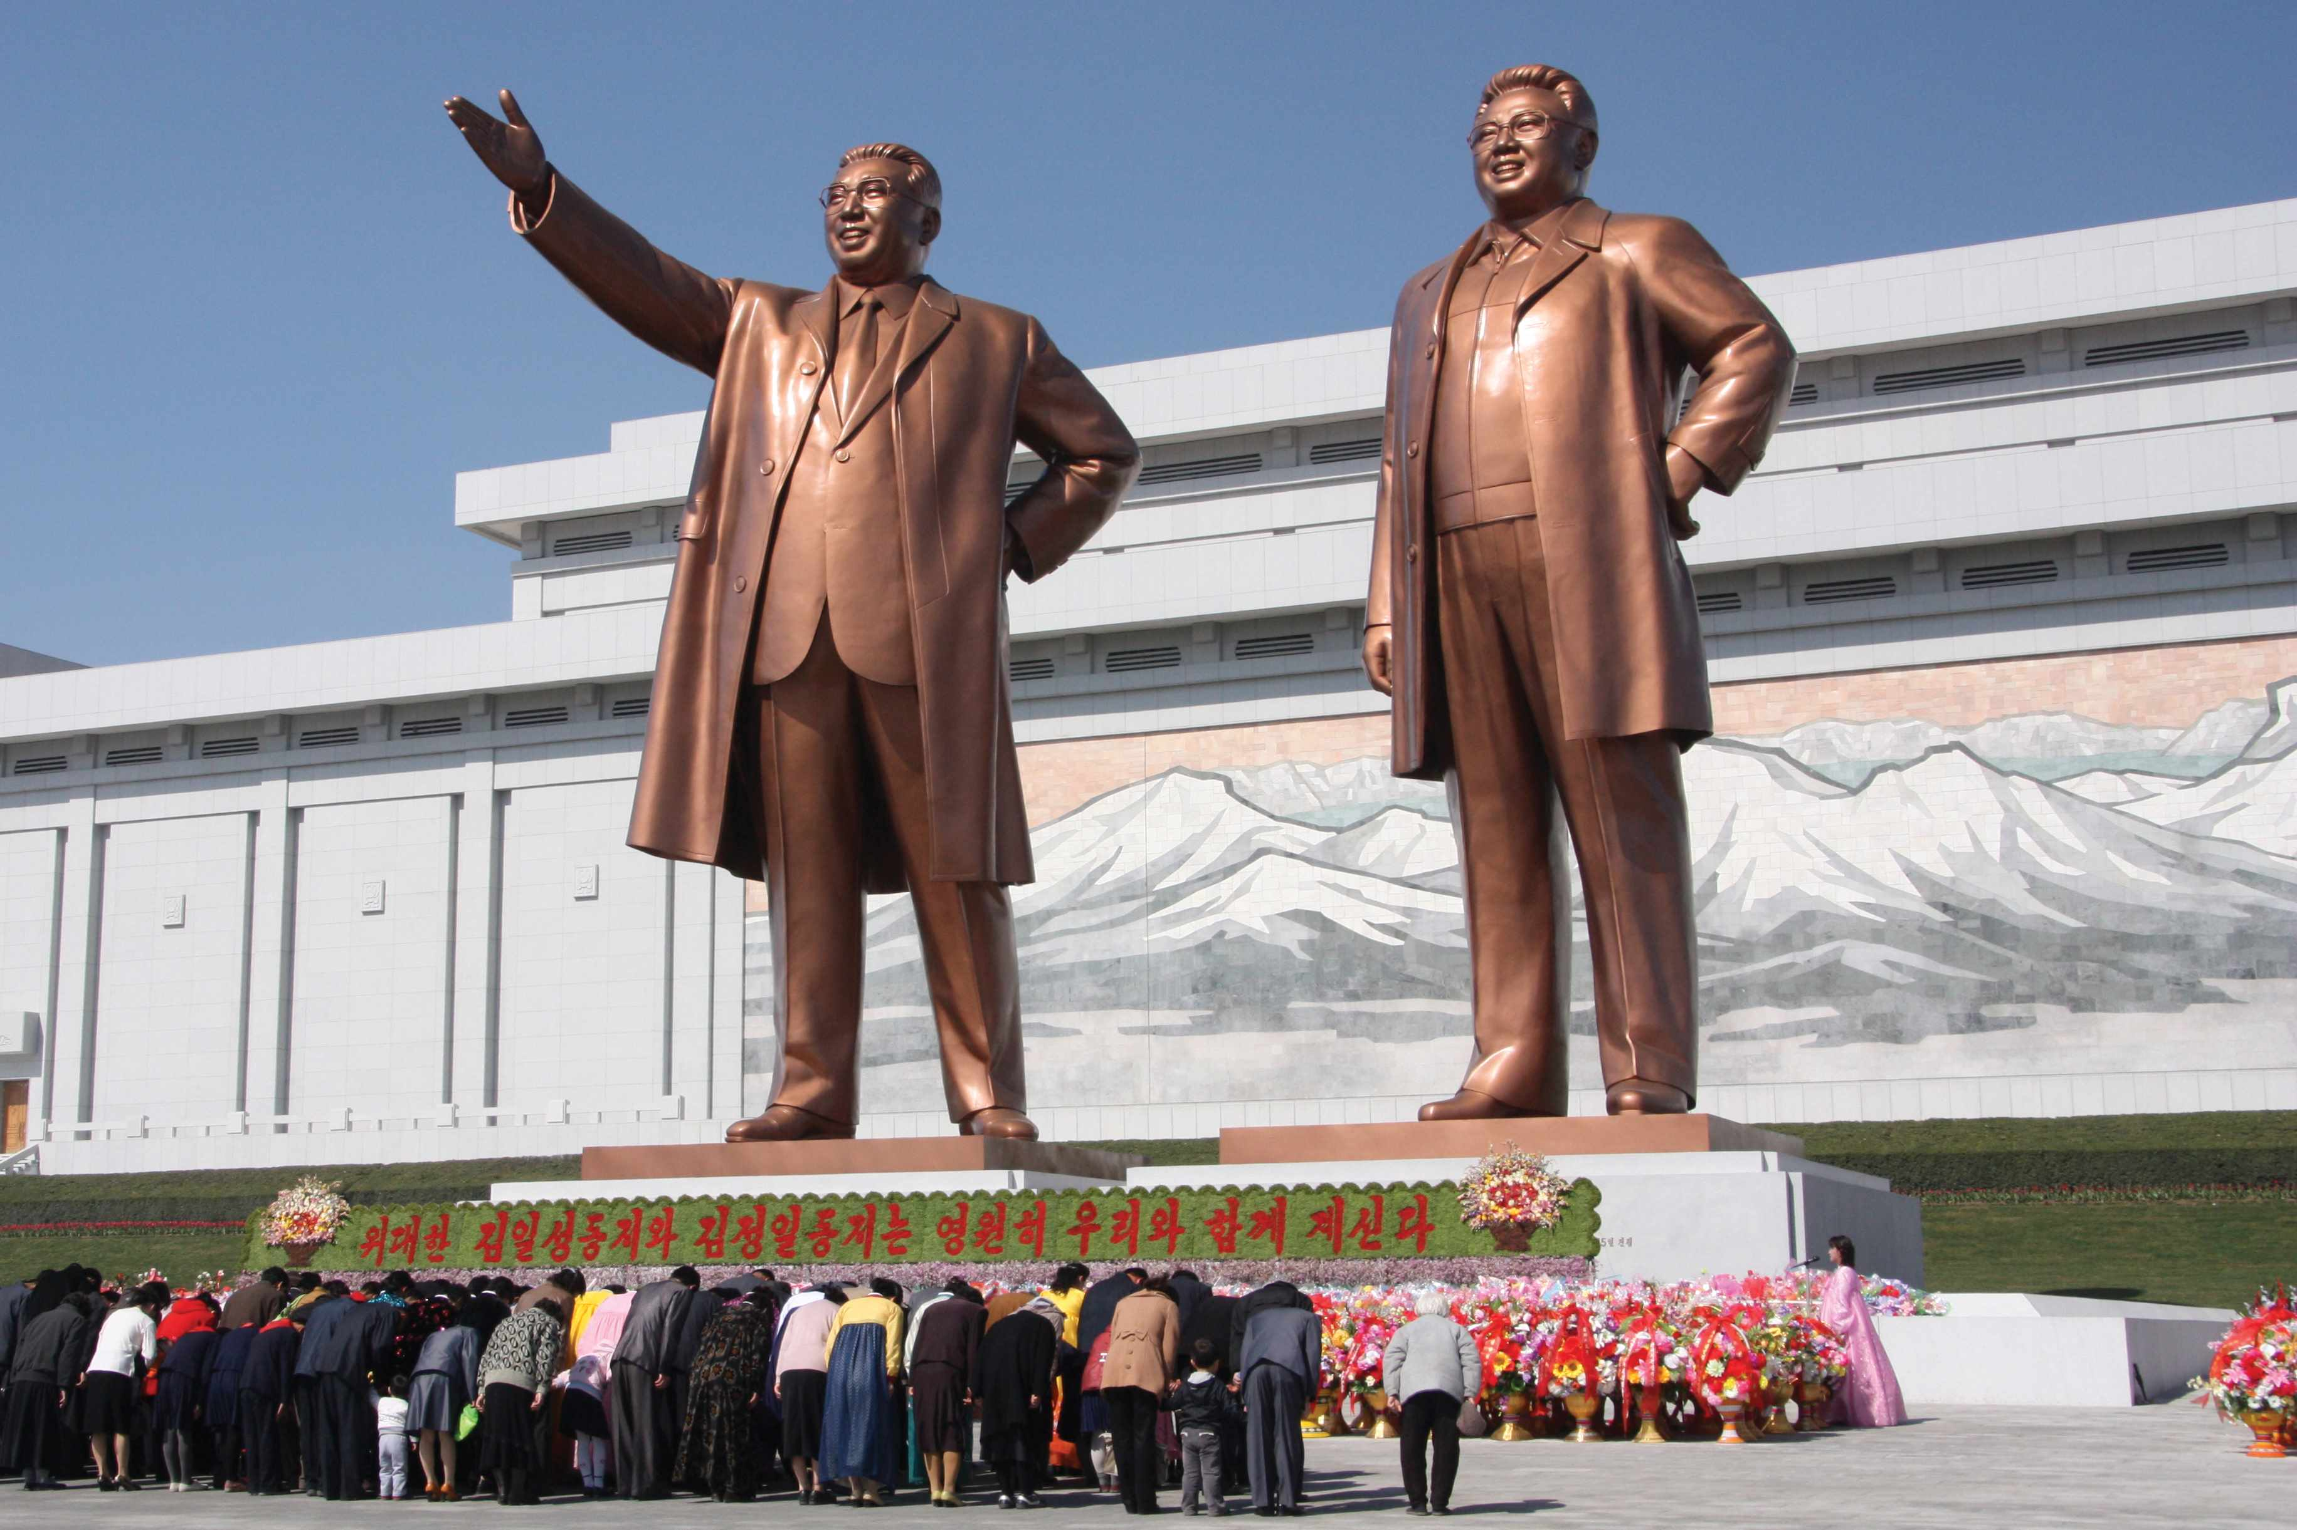
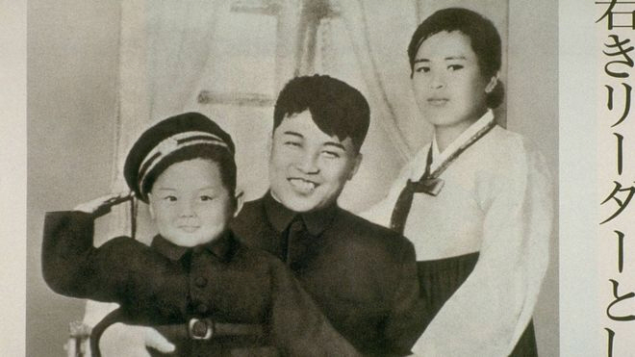
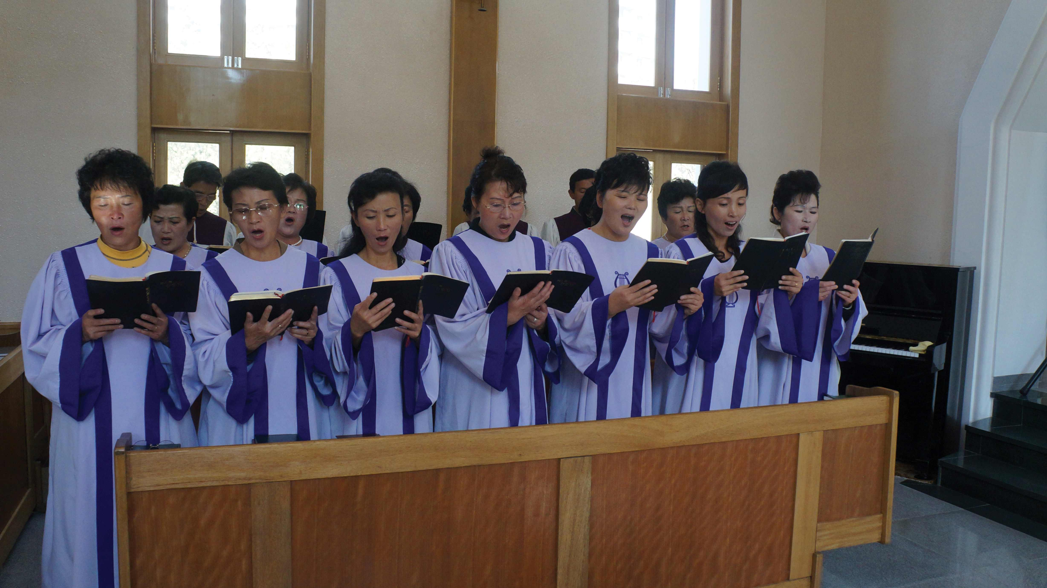
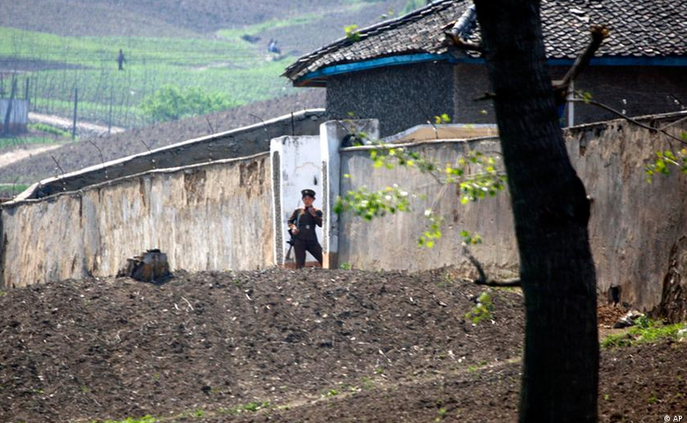
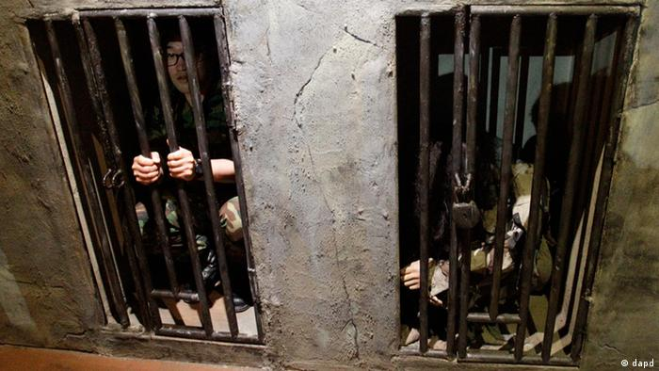
朝鮮教會
迫害基督徒最嚴峻的國家
基督教推動了朝鮮文字的應用
1945年後金日成關閉了所有教會 處決所有非外國籍天主教神父
基督徒因派發聖經被公開處決，家人被下監
5至7萬基督徒仍被關押，殉道者不計其數
信徒增長兩倍多，四十萬家庭教會基督徒
Notes:
朝鮮半島雖然早有有朝鮮文，但仍以漢字為主導。
20世紀初宣教士來到朝鮮後，為了讓人民能用母語閱讀聖經和福音材料，
宣教士研發拼音系統，使朝鮮文字更易於學習和使用，更設立學校和印刷廠，推動了朝鮮文字現代化。
金日成的父母都是敬虔基督徒。
但1945年後，以金氏家族為領導核心的朝鮮，實行打壓宗教，
自此，朝鮮成了迫害基督徒最嚴峻的國家，
金日成關閉了所有教會，處決了所有非外國籍天主教神父。
基督徒會因派發聖經被公開處決，把其家人下監。
5至7萬基督徒仍被關押，殉道者不計其數。
感謝主，教會雖然被迫轉入地下，但傳道人仍忠心地牧養，以至於福音奇妙地傳揚。
信徒從17萬增長40萬！

Slide 4
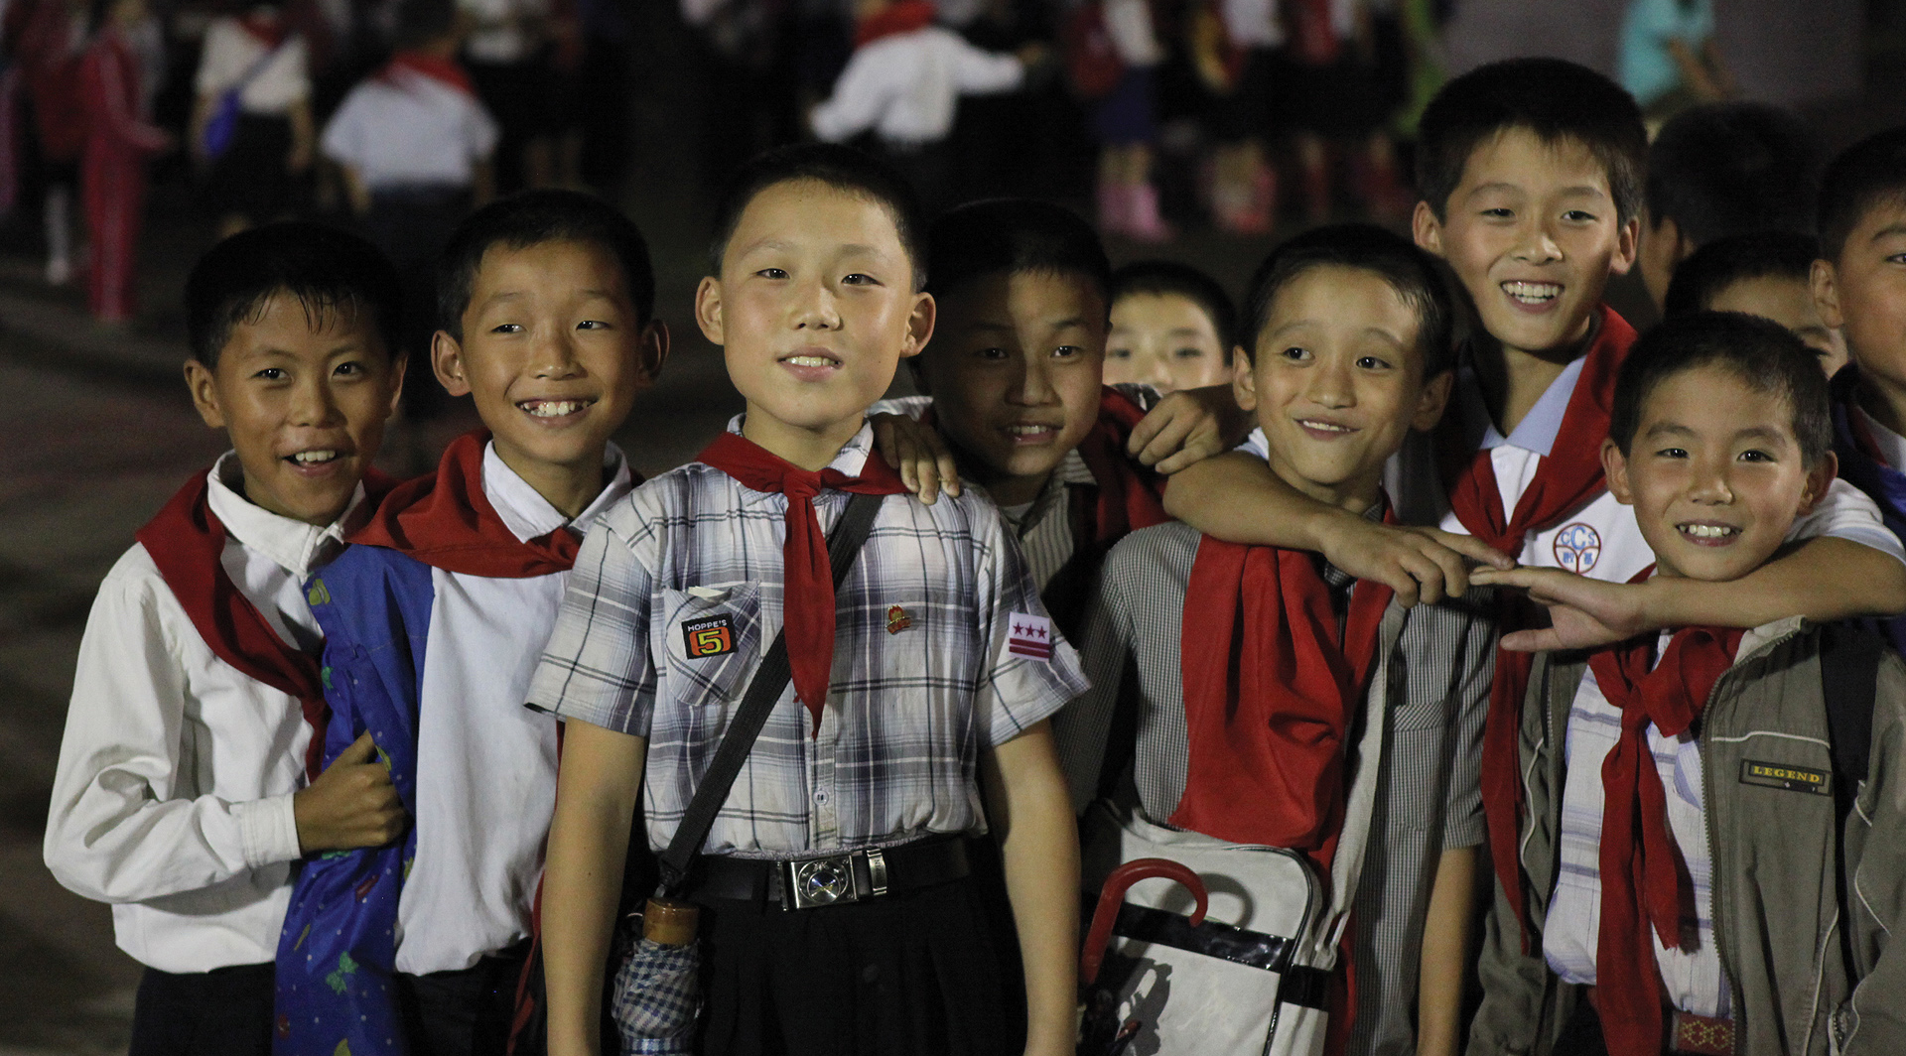
讓我們同心為朝鮮禱告

Slide 5
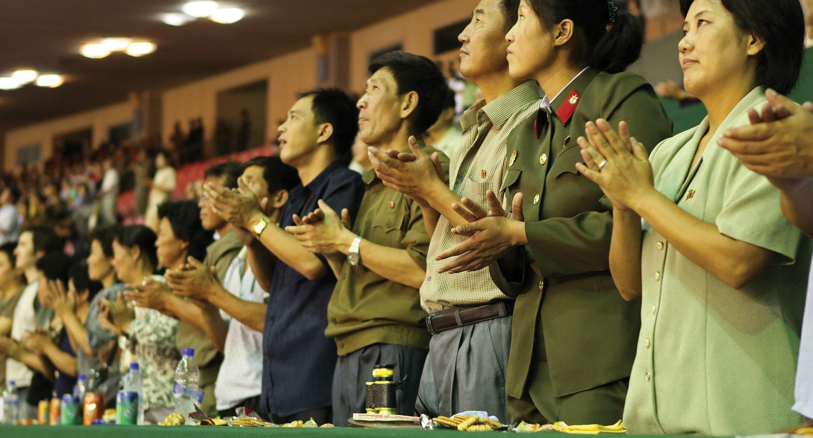
為朝鮮社會禱告
親愛的天父，請幫助我們理解朝鮮在歷史影響之下 應當如何看待這世界和回應時局。 我們同心為金正恩總統禱告。 願祢賜他有真正的勇敢，不需要依靠核武， 開放國家的經濟建設，選擇和平對話的途徑， 來作出對人民有益的決策和施政。
親愛的主，我們同心祝福朝鮮人民， 願他們過上安康、成長和發展的生活、 有選擇信仰的自由，踏上恩典之路。

Slide 6
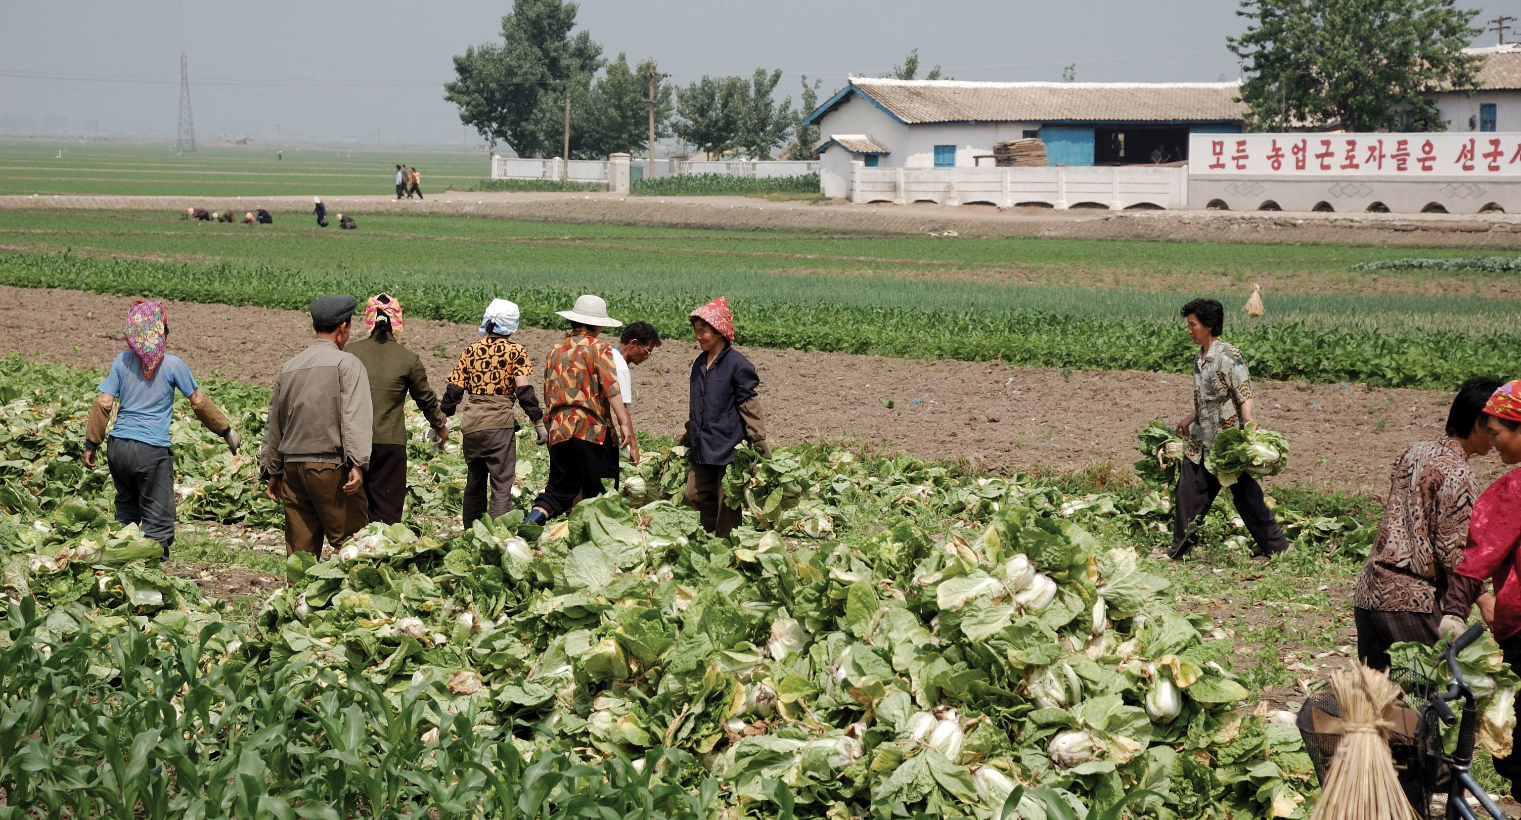
為朝鮮脫北者禱告
親愛的天父， 懇求祢以慈愛安慰幫助在中國和韓國的脫北者， 保護他們免受傷害、暴力和剝削。 求主為他們提供食物、住所和醫療， 獲得教育、就業和接觸基督徒群體。 主啊！他們渴望與朝鮮家人團聚， 願天父使用教會，有智慧和愛心， 樂意照顧他們，溫暖地陪伴與扶持。 願我們的禱告和關心鼓勵脫北者， 知道自己沒有被遺忘，更知道天父，祢愛他們。

Slide 7
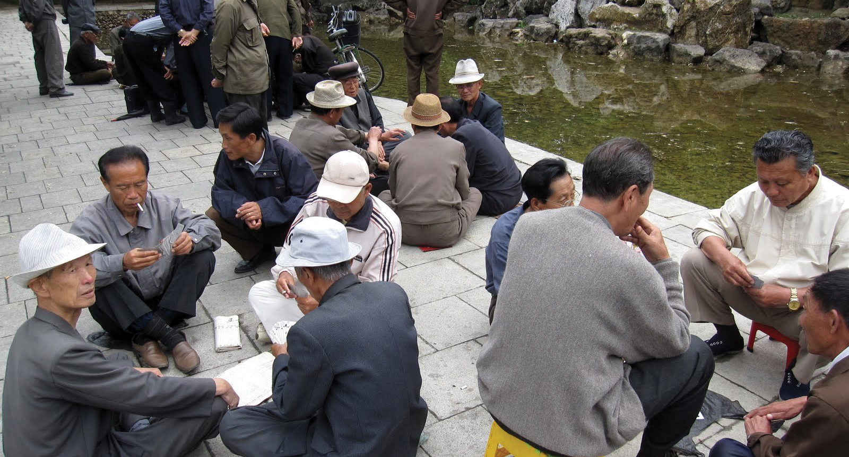
為朝鮮教會禱告
親愛天父，我們同心為朝鮮有四十萬跟隨祢的基督徒和五至七萬被下在監獄中的肢體禱告， 願主堅固他們， 經歷祢的同在， 保守他們成為復興朝鮮的火種！
當面臨迫害時祢保護他們，在逆境困乏中供應他們。 求主的靈充滿教會的領袖和牧者， 賜他們洞察力、智慧和勇氣， 牧養群羊成為祢的見證。 奉主耶穌基督的名求，阿們！

Slide 8
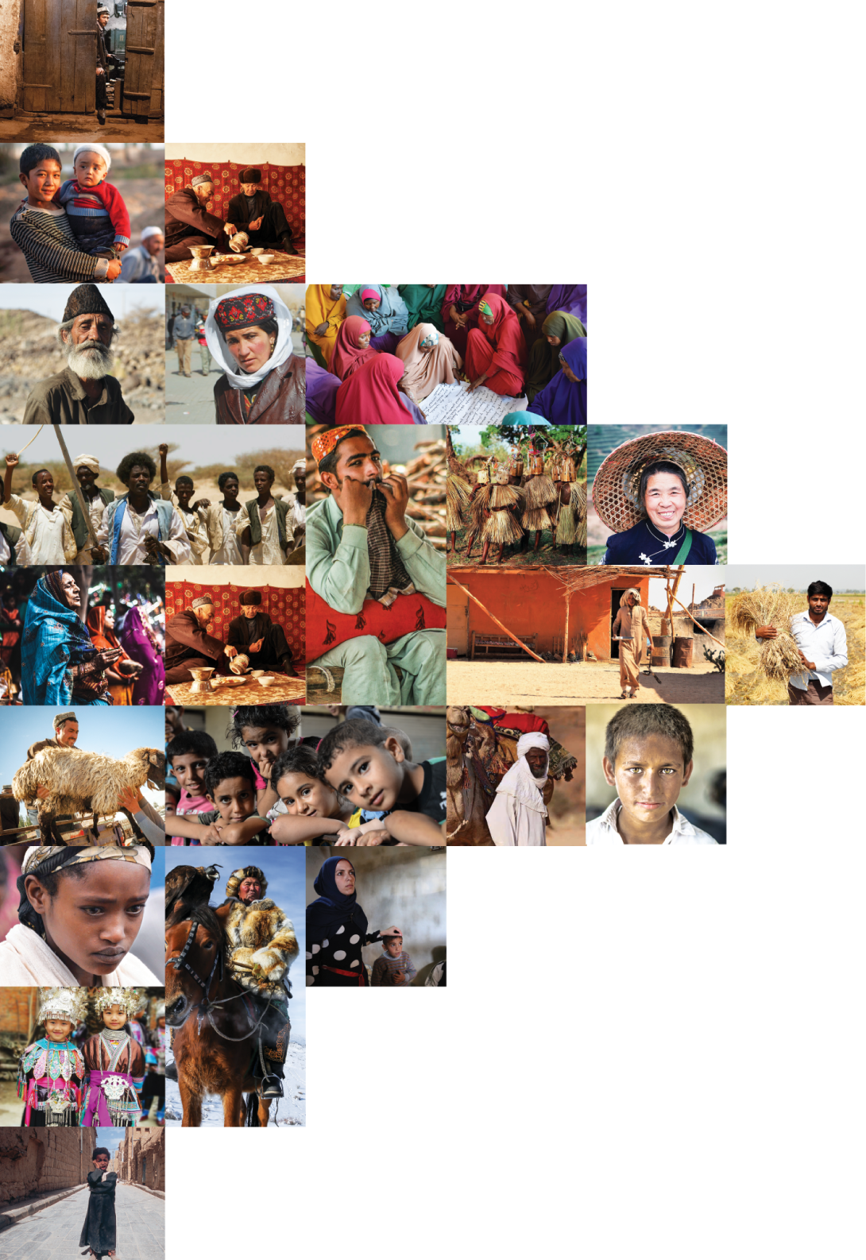
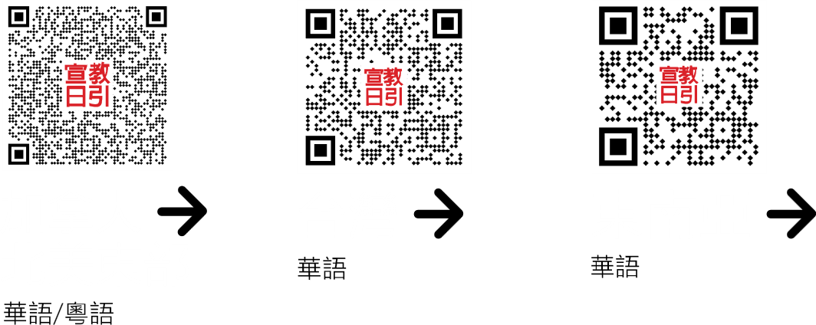
不再是個人的禱告，我們開始一起祈禱。 30分鐘，生活再忙碌的人都能找到時間參與。

